Slide 1
Проектиране на релационна база данни
Функционални зависимости
Нормални форми
гл. ас. Моника Филипова
ФМИ, Катедра Изчислителни системи

Slide 2
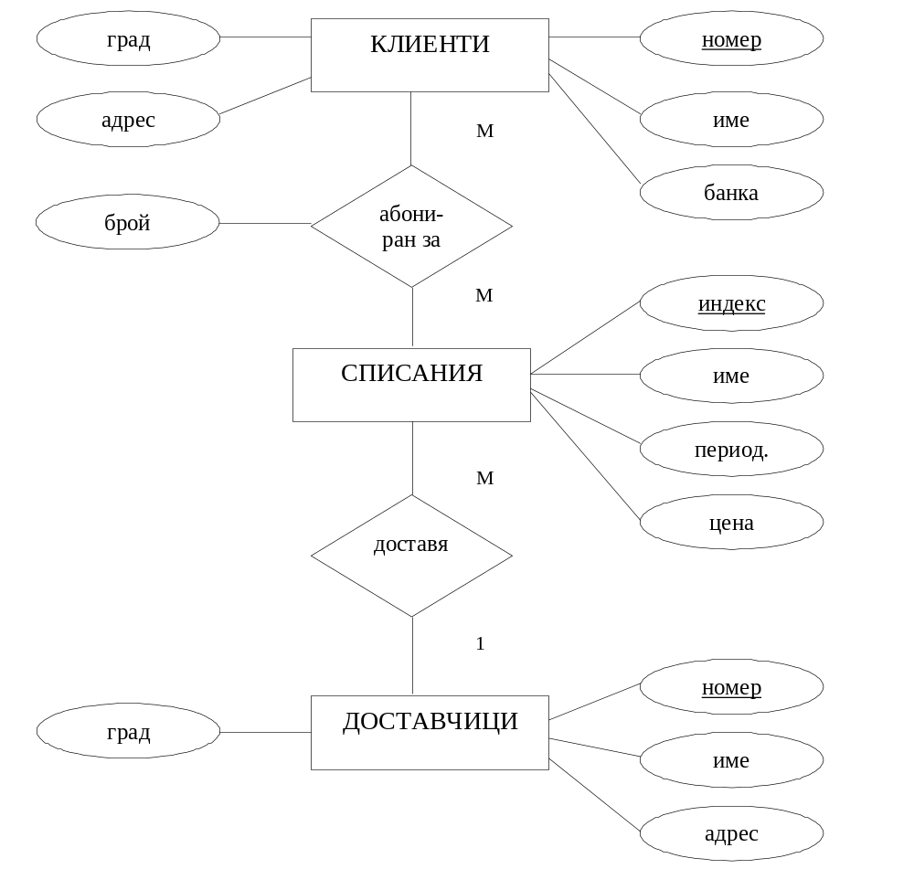
ER диаграмата на БД- абонаменти

Slide 3
Релационен модел БД - абонаменти
CLIENT (cno, cname, bank, ccity, caddr)
AB(cno,jno,jname,jprice,jper,dno,dname,dcity,daddr,cnt)
Проблеми при такава структура на БД
  Излишество на данните
  Проблеми при изменение
  Проблеми при добавяне
  Проблеми при изтриване
Целта на теорията на проектиране е да се създават "чисти" проекти на БД, т.е. проекти, които са:
  лесни за разбиране
  лесни за разширяване
  не създават проблеми при използване

Slide 4
Функционални зависимости
Нека R(A1, A2, …, An) е релация, а X и Y са подмножества от атрибути на R.
Казваме, че X функционално определя Y (или Y функционално зависи от X) и го означаваме X->Y, ако в R не може да има два или повече реда, съдържащи еднакви значения за X и различни за Y, и това е вярно във всеки момент от съществуването на релацията R.
ФЗ се определя чрез анализ на предметната област, тъй като тя е предположение за смисъла на нещата в реалния свят.
Ако PK е първичен ключ на релацията R, то са в сила функционалните зависимости PK->X, където X e произволно подмножество от атрибути на R (от дефиницията на PK).

Slide 5
В релациите AB и CLIENT са в сила ФЗ
jno->jname, jno->jper, jno->jprice,
jno->dno,
dno->dname, dno->dcity, dno->daddr,
{jno,cno}->cnt
cno->cname, cno->bank, cno->ccity, cno->caddr
Тези функционални зависимости означават:
- Индексът на списанието го идентифицира.
- Всяко списание има само един доставчик.
- Всеки доставчик се идентифицира с номер.
- Един клиент се абонира за определено списание веднаж.
- Всеки клиент има уникален номер.

Slide 6
Аксиоми на Армстронг
Нека F е множество функционални зависимости за релацията R.
Функционалната зависимост X->Y се нарича логическо следствие от F, ако всяко значение на R, което удоволетворява ФЗ в F удоволетворява и X->Y.
Множеството от всички ФЗ, които са логическо следствие от F се нарича обвивка на F и се обозначава с F⁺.
А1 (рефлексивност) Ако Y ⊆ X, то X -> Y.
А2 (попълнение) Ако X -> Y, то {X,Z} -> {Y,Z}.
А3 (транзитивност) Ако X -> Y и Y -> Z, то X -> Z.
А4 (обединение) Ако X -> Y и X -> Z, то X -> {Y,Z}.
А5 (псевдотранзитивност) Ако X -> Y и {W,Y} -> Z,
то {W,X} -> Z.
А6 (декомпозиция) Ако X -> Y и Z ⊆ Y, то X -> Z.

Slide 7
Нормални форми (1)
Ако е в сила ФЗ X->Y и Y не зависи от никое подмножество на X, то казваме, че X->Y е пълна ФЗ.
Ако са в сила функционалните зависимости X->Y и Y->Z, но не е в сила Y->X, то казваме, че X->Z е транзитивна ФЗ.
Атрибут на релация, участващ в първичен или възможен ключ, ще наричаме първичен атрибут, а такъв, който не участва - непървичен атрибут.
Първа нормална форма (1НФ)
Всички релации в релационния модел са в 1НФ.

Slide 8
Нормални форми (2)
Втора нормална форма (2НФ)
Релацията R се намира в 2НФ, ако е в 1НФ и всеки непървичен атрибут е в пълна ФЗ от първичния и от всеки възможен ключ на R.
AB(cno,jno,jname,jprice,jper,dno,dname,dcity,daddr,cnt)
AB не е в 2НФ:
{jno,cno}->jname,jno->jname, {jno,cno}->jper,jno->jper,
{jno,cno}->jprice,jno->jprice, {jno,cno}->dno,jno->dno,
{jno,cno}->dname,jno->dname,{jno,cno}->dcity,jno->dcity
{jno,cno}->daddr,jno->daddr, {jno,cno}->cnt
Декомпозираме AB до J и CJ:
J (jno, jname, jprice, jper, dno, dname, dcity, daddr)
CJ(cno, jno, cnt)

Slide 9
Нормални форми (3)
Трета нормална форма (3НФ)
Релацията R се намира в 3НФ, ако е в 2НФ и всеки непървичен атрибут зависи нетранзитивно от първичния и от всеки възможен ключ на R.
J (jno, jname, jprice, jper, dno, dname, dcity, daddr)
J не е в 3НФ:
jno->dno, dno->dname, dno->dcity, dno->daddr
Декомпозираме J до JOURNAL и DOST и получаваме модела:
JOURNAL (jno, jname, jprice, jper, dno)
DOST (dno, dname, dcity, daddr)
CLIENT (cno, cname, bank, ccity, caddr)
CJ (cno, jno, cnt)

Slide 10
Съединение без загуба
Нека R е релация с множество от ФЗ F.
Казваме, че декомпозицията на R до R1 и R2 притежава свойството съединение без загуба относно F, ако е изпълнено тъждеството:
R ≡ R[R1] join R[R2]
Теорема. Декомпозицята на R до R1 и R2 притежава свойството съединение без загуба тогава и само тогава, когато една от следните ФЗ е следствие от F.
R1 ∩ R2 -> R1 - R2
R1 ∩ R2 -> R2 - R1

Slide 11
Запазване на функционалните зависимости
Нека R е релация с множество от ФЗ F.
Декомпозираме R до R1 и R2.
Нека F1 е множеството ФЗ, които са в сила в R1, а F2 – в R2.
Казваме, че декомпозицията на R до R1 и R2 запазва ФЗ, ако всяка ФЗ от F е логическо следствие на ФЗ от F1 и F2, т.е в сила е тъждеството:
F⁺ ≡ (F1 U F2)⁺

Slide 12
Правила за преобразуване в 2НФ и 3НФ
1. От 1НФ в 2НФ
Нека в R(K1,K2, X, Y) {K1,K2} e първичен ключ и са в сила ФЗ:
{K1,K2}->X, K1->X, {K1,K2}->Y
Декомпозираме R до R1(K1,K2, Y) и R2(K1, X).
2. От 2НФ в 3НФ
Нека в R(K, X, Y, Z) K e първичен ключ и са в сила ФЗ:
K->X, X->Y, K->Y, K->Z, т.е. K->Y е транзитивна
Декомпозираме R до R1(K, X, Z) и R2(X, Y)
И двете декомпозиции притежават свойството съединение без загуба.

Slide 13
Нормална форма на Бойс-Код
Релацията R се намира в НФБК, ако е изпълнено условието: винаги когато е в сила пълната и нетривиална ФЗ X->А, то X е първичен или възможен ключ.
Примери за релации в 3НФ, които не са в НФБК:
R (town, addr, pcode)
{town,addr} е PK, {addr,pcode} е възможен ключ
ФЗ са:
{town,addr}->pcode,{addr,pcode}->town,
pcode->town
emp_project(pno, eno, pname, ptime)
{pno,eno} e PK, {pname,eno} е възможен ключ
ФЗ са:
{pno,eno}->ptime, {pname,eno}->ptime,
pno->pname, pname->pno

